Slide 1
máy tính thật là đơn giản
Chủ đề C. PHẦN MỀM MÁY TÍNH

Slide 2
Chủ đề C. PHẦN MỀM MÁY TÍNH
Bài 1. Khám phá trí tuệ máy tính
Bài 2. Tớ nên sử dụng ứng dụng nào?

Slide 3
Bài 2. Tớ nên sử dụng ứng dụng nào?
Trong bài học này, bạn sẽ được tìm hiểu về các loại ứng dụng cơ bản và hay được sử dụng nhất. Bên cạnh đó, bạn cũng biết được chức năng cơ bản của mỗi loại ứng dụng. Sau khi hoàn thành bài học này, bạn sẽ được làm quen với:
Phần mềm soạn thảo văn bản.
Phần mềm bảng tính.
Phần mềm trình chiếu.
Phần mềm đa phương tiện
Phần mềm giải trí.
Phần mềm tiện ích.

Slide 4

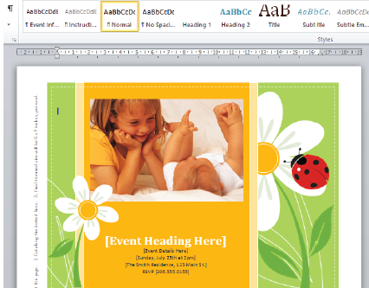
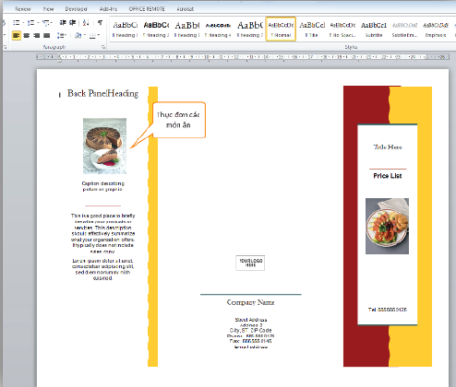
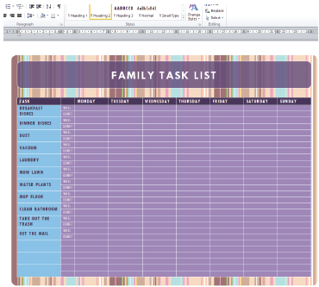
Chủ đề C. Phần mềm máy tính
Bài 2. Tớ nên sử dụng ứng dụng nào?
Phần mềm soạn thảo văn bản
Phần mềm soạn thảo văn bản giúp bạn tạo được tài liệu gồm có: văn bản, hình ảnh, bảng biểu, …
Bạn cũng có thể tạo được thiệp chúc mừng sinh nhật, trình bày một bài văn, báo tường hay tự tạo mẫu giấy khen, … bằng phần mềm soạn thảo văn bản

Slide 5
Chủ đề C. Phần mềm máy tính
Bài 2. Tớ nên sử dụng ứng dụng nào?
Hoạt động thực hành và nhận xét
Trong hoạt động này, giáo viên sẽ hướng dẫn các bạn làm quen với phần mềm soạn thảo văn bản Word:
Bước 1: Mở ứng dụng Microsoft Word. Sau đó mở một tập tin trống.
Bước 2: Nhập các nội dung:
Nhập vào: Em tên là: và nhấn phím Enter.
Nhận xét: Con trỏ sẽ di chuyển thế nào khi nhấn phím Enter.
Nhấn Enter một lần nữa và nhập vào: Đây là lần đầu tiên em sử dụng phần mềm soạn thảo văn bản Microsoft Word. Nó có vẻ khá đơn giản.
Nhận xét: Con trỏ sẽ di chuyển thế nào khi văn bản được nhập đến sát lề bên phải
Nhấp chuột vào nút x (Close) ở góc trên bên phải để đóng phần mềm Word và không lưu lại tài liệu.

Slide 6
Hoạt động thực hành và nhận xét
Bước 1: Mở ứng dụng Microsoft Word. Sau đó mở một tập tin trống.
Bước 2: Vào File → New:
Bước 3: Chọn Adward Cetificates (Tạo thiệp chúc mừng, album
Chọn 1 trong các thưc mục: Cards, Christmas, Holiday
Chọn 1 mẫu thiệp em thích, nhấp chuột chọn Download.
Chỉnh sửa mẫu thiệp theo ý em
Nhấp chuột vào nút x (Close) ở góc trên bên phải để đóng phần mềm Word và không lưu lại tài liệu.

Slide 7
Câu hỏi ôn tập
Chủ đề C. Phần mềm máy tính
1. Bạn cần thiết kế một biểu tượng (logo) riêng cho lớp của mình. Bạn có thể chọn chương trình nào sau đây?
  Microsoft Word
  Microsoft Excel
  Microsoft Powerpoint
  Microsoft Paint.

Slide 8
Chủ đề C. Phần mềm máy tính
Câu hỏi ôn luyện
2. Theo em ứng dụng nào sau đây cho phép em tạo ra các trang tính, biểu đồ và các hình đồ họa để minh họa?
  Microsoft Excel.
  Windows Media Player.
  Microsoft PowerPoint.
  Microsoft Word.

Slide 9
Chủ đề C. Phần mềm máy tính
Câu hỏi ôn luyện
3. Em hãy cho biết phần mềm ứng dụng nào là thích hợp nhất để thực hiện trình chiếu các hình ảnh?
  Microsoft Excel
  Microsoft PowerPoint
  Microsoft Outlook
  Microsoft Word

